Slide 1

Гитарная педаль перегруза
Шистко Степан Б04-302
Рябов Олег Б04-302

Slide 2

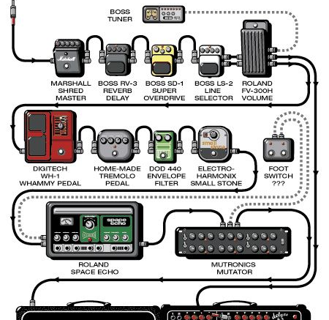
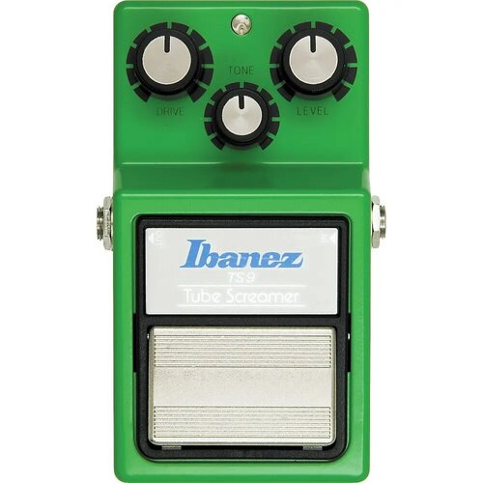
Что это?

Slide 3
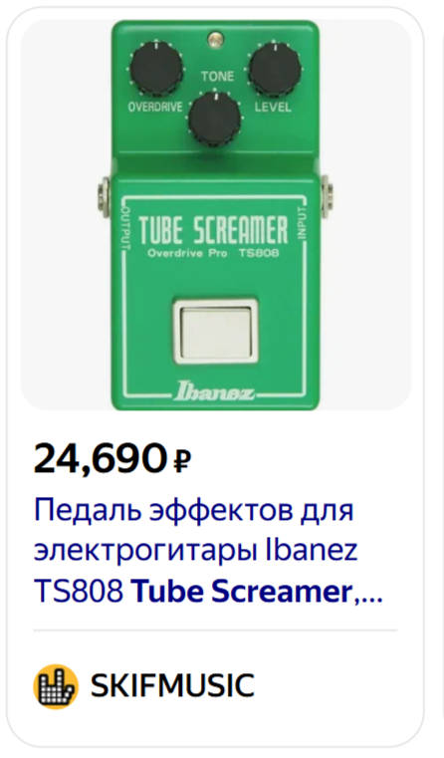
Мотивация:
+ индивидуальные предпочтения

Slide 4
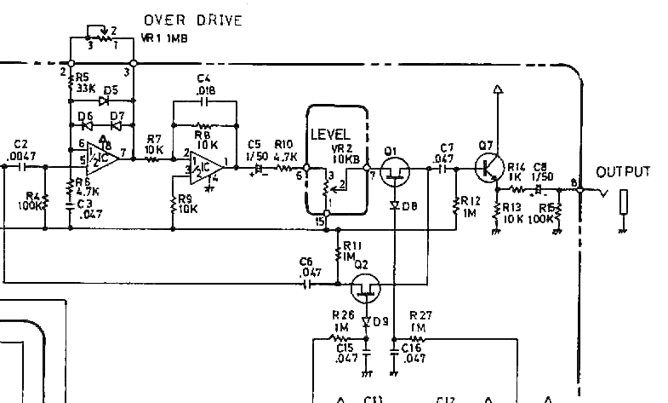
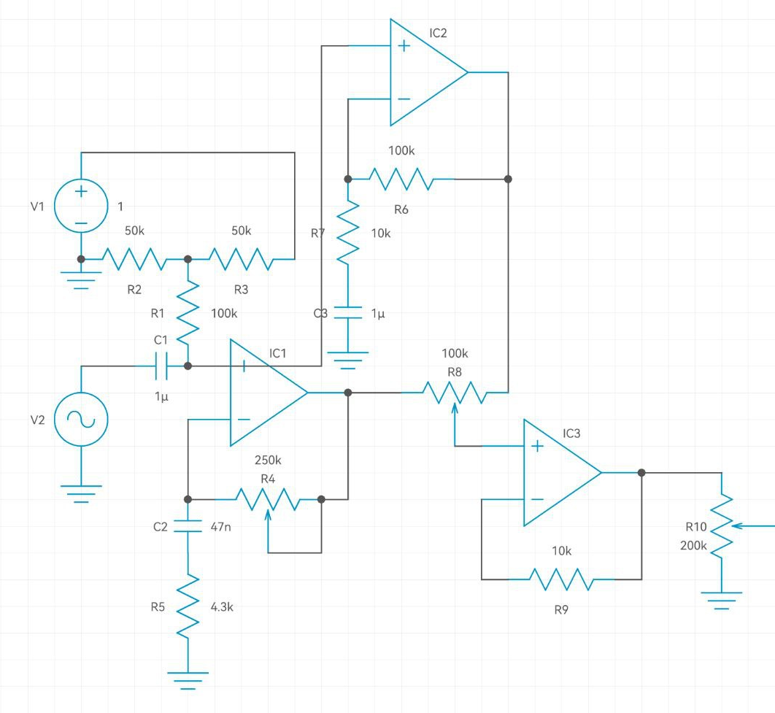
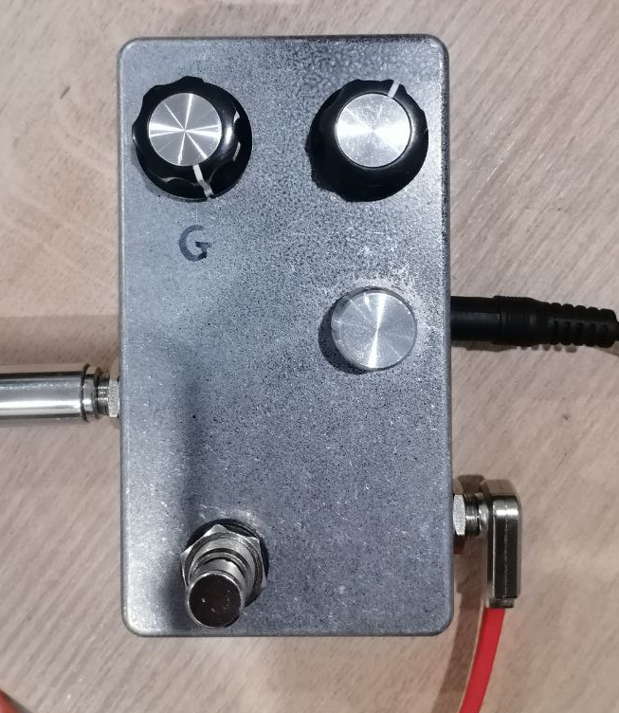
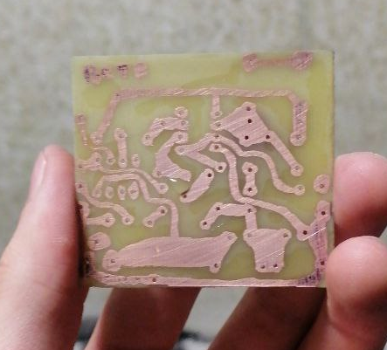
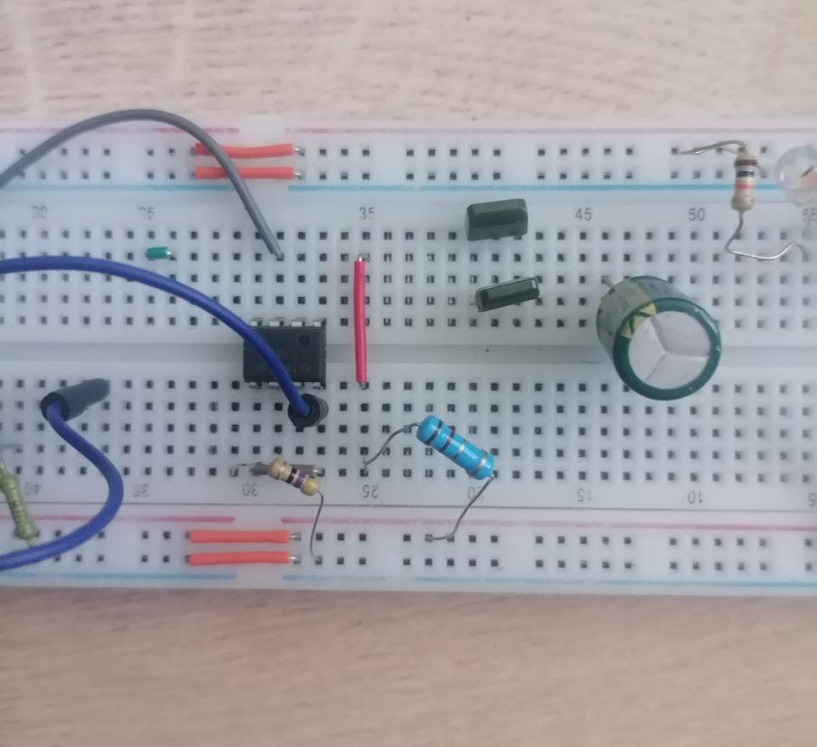
Этапы создания
Анализ существующих схем
Прототипирование собственной
Окончательная версия на печатной плате

